Slide 1




ỦY BAN NHÂN DÂN QUẬN LONG BIÊN
TRƯỜNG TIỂU HỌC ĐÔ THỊ VIỆT HƯNG
BÀI GIẢNG ĐIỆN TỬ
KHỐI 3
MÔN: TOÁN

Slide 2




Slide 3


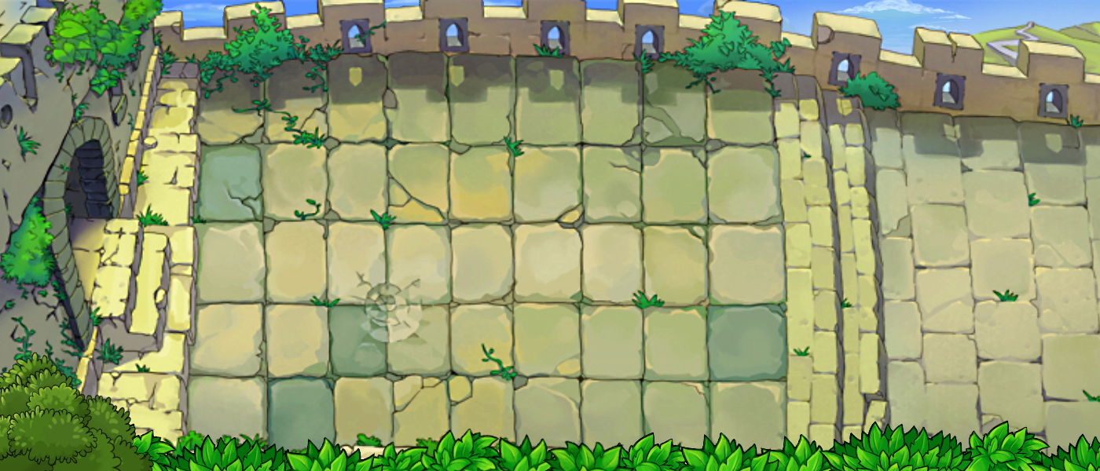



Slide 4













1
2
3
4

Slide 5



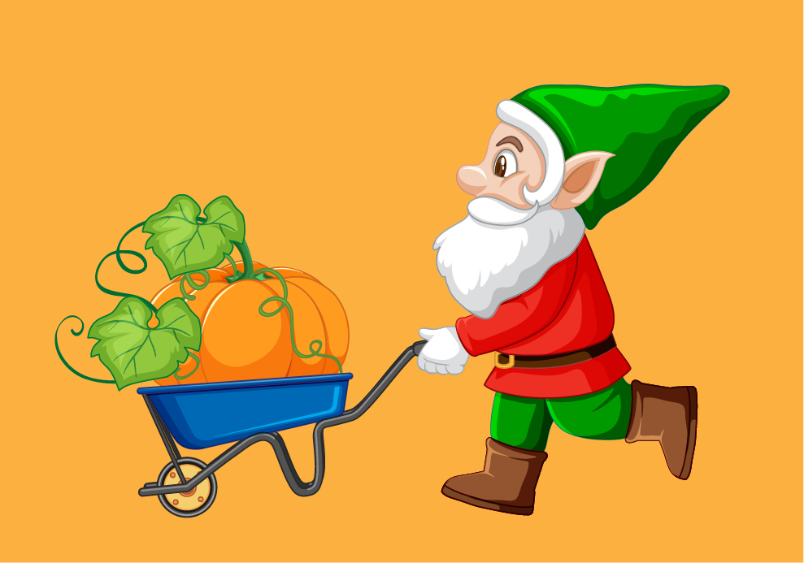


4 x 4 = 16
6 x 6
4 x 4
5 x 2
2 x 8
6 x 6 = 36
5 x 2 = 10
2 x 8 = 16
8 x 10 = 80
3 x 9 = 27
9 x 5 = 45
8 x 10
3 x 9
7 x 3
9 x 5
7 x 3 = 21
Tính nhẩm

Slide 6
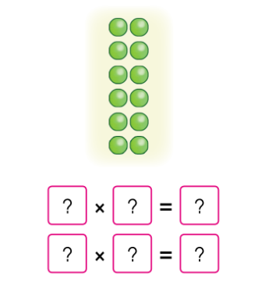
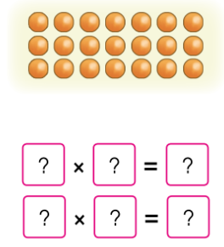
3
7
21
6
2
12
2
6
12
7
3
21
b. Nêu hai phép nhân thích hợp với mỗi hình vẽ sau:
THU HOẠCH BÍ

Slide 7
1
2
3
4

Slide 8










a)
4 x 1 = 4
1 x 7 = 7
1 x 4 = 4
7 x 1 = 7
9 x 1 = 9
5 x 1 = 5
1 x 9 = 9
1 x 5 = 5

Slide 9
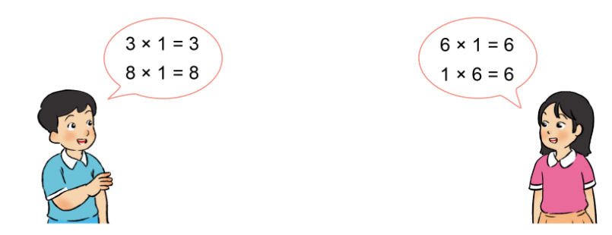
b) Lấy ví dụ tương tự câu a rồi chia sẻ với bạn.

Slide 10
2
3
4

Slide 11

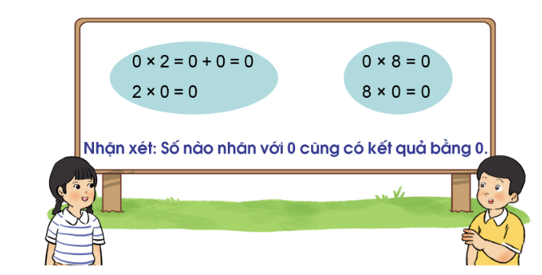

Slide 12
















b. Tính nhẩm
$$0×7=$$
$$0$$
$$0×9=$$
$$0$$
$$0×5=$$
$$0$$
$$0×1=$$
$$0$$
$$7×0=$$
$$0$$
$$9×0=$$
$$0$$
$$5×0=$$
$$0$$
$$1×0=$$
$$0$$

Slide 13




c. Lấy ví dụ tương tự câu a và chia sẻ với bạn
$$0×3=0$$
$$0×4=0$$
$$3×0=0$$
$$4×0=0$$

Slide 14
3
4

Slide 15

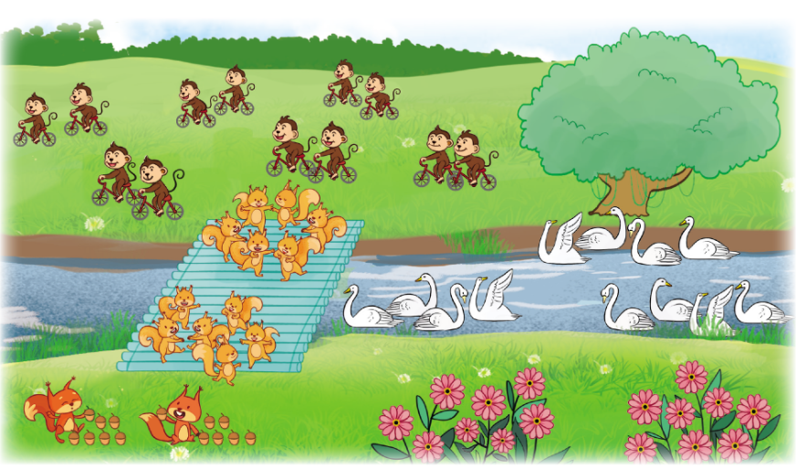

Slide 16
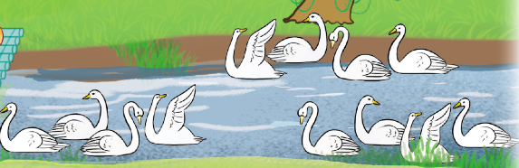
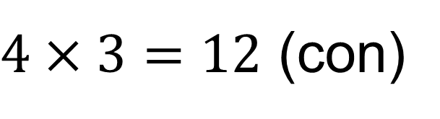
Trên hồ có 3 đàn thiên nga, mỗi đàn có 4 con. Hỏi trên hồ có tất cả bao nhiêu con thiên nga?
$4×3=12$ (con)

Slide 17
4

Slide 18


